Slide 1
CESAR School
Ciência da Computação e Design
Projeto 2 | 2020.2
STATUS REPORT 2
EQUIPE CONTROL F
“O descontrole da qualidade
e durabilidade dos alimentos em casa”
1
1
1

Slide 2
SUMÁRIO
EQUIPE DE PROJETO | 4
1. PROBLEMA | 5
1.1 INTRODUÇÃO | 6
2. PESQUISA | 8
2.1 CERTEZAS VALIDADAS | 9
2.2 SUPOSIÇÕES A SEREM INVESTIGADAS | 10
2.3 DÚVIDAS EXISTENTES | 11
2.3 ROTEIRO DE PESQUISA | 13
2.3.1 OBJETIVOS DE PESQUISA | 13
2.3.2 HIPÓTESES DE PESQUISA | 13
2.3.3 PLANEJAMENTO | 14
2.5 ENTREVISTAS REALIZADAS | 15
3. PERFIL DOS USUÁRIOS | 20
3.1 PERSONA | 22
3.2 JORNADA DO USUÁRIO | 23
4. IDEAÇÃO | 24
4.1 DESENVOLVIMENTO | 25
5. PROTOTIPAÇÃO | 30
5.1 DEFINIÇÕES INICIAIS DO PROTÓTIPO | 31
5.1.1 STORYBOARD | 32
5.2 PLANEJAMENTO | 33
5.2.1 PARA DESENVOLVIMENTO DO HARDWARE | 33
5.2.2 PARA DESENVOLVIMENTO DA PLATAFORMA (APLICATIVO) | 34
5.3 APRESENTAÇÃO DO PROTÓTIPO | 36
5.3.1 ARTEFATO FÍSICO | 36
5.3.2 APLICATIVO PARA SMARTPHONE | 37

Slide 3
SUMÁRIO
5.3.3 SOLUÇÃO ALTERNATIVA: EMAIL PARA O USUÁRIO | 40
6. CODIFICAÇÃO | 42
6.1 ARDUINO | 43
6.2 ESTRUTURA DE DADOS | 43
7. CRITÉRIOS DE PROCESSO | 45
7.1 PLANEJADO X REALIZADO | 46
7.2 METODOLOGIA E FERRAMENTAS | 47
7.3 PONTOS FORTES E DE MELHORIA | 48
7.4 PRÓXIMOS PASSOS | 48
ANEXOS | 49

Slide 4
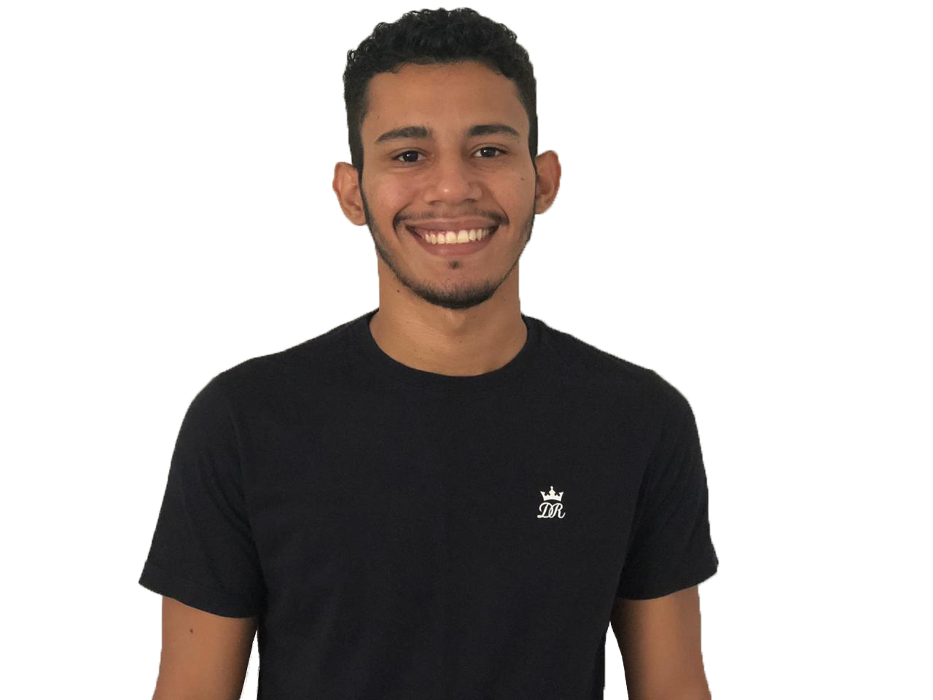
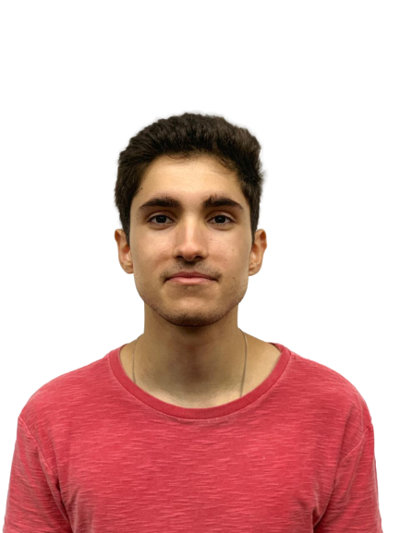
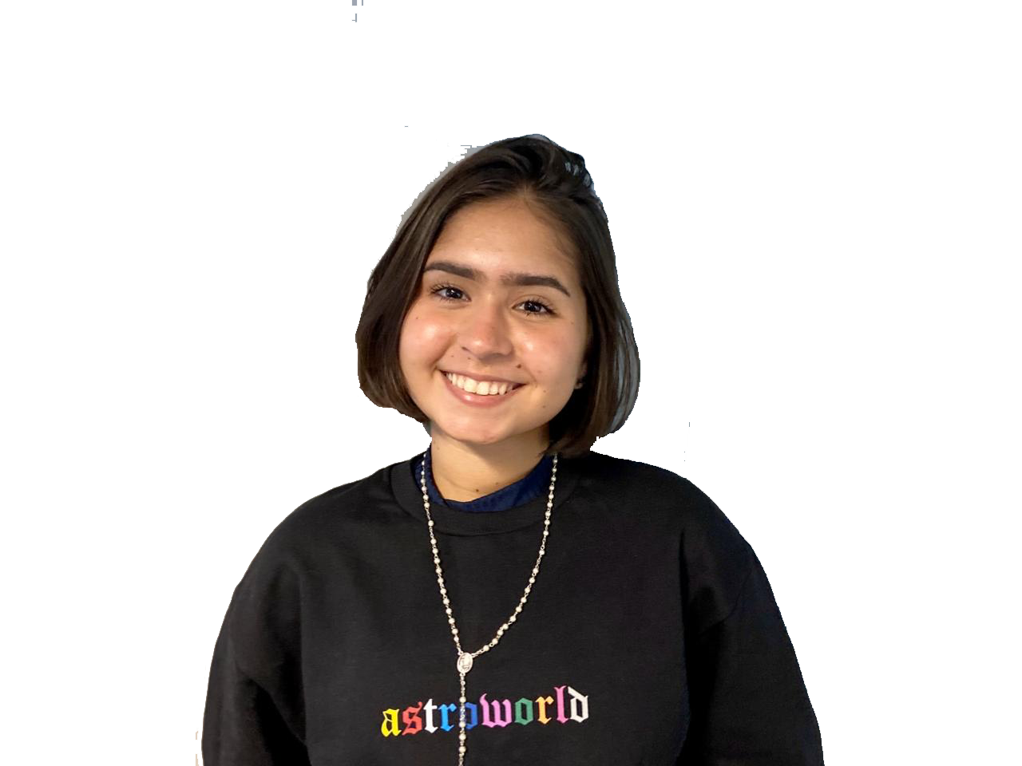
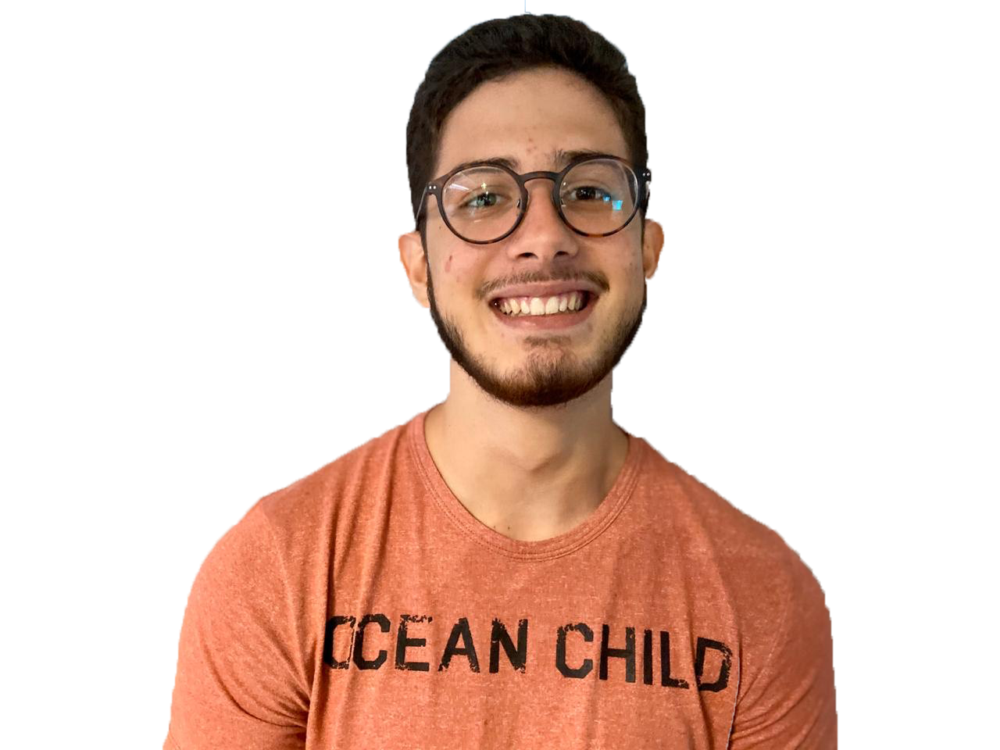
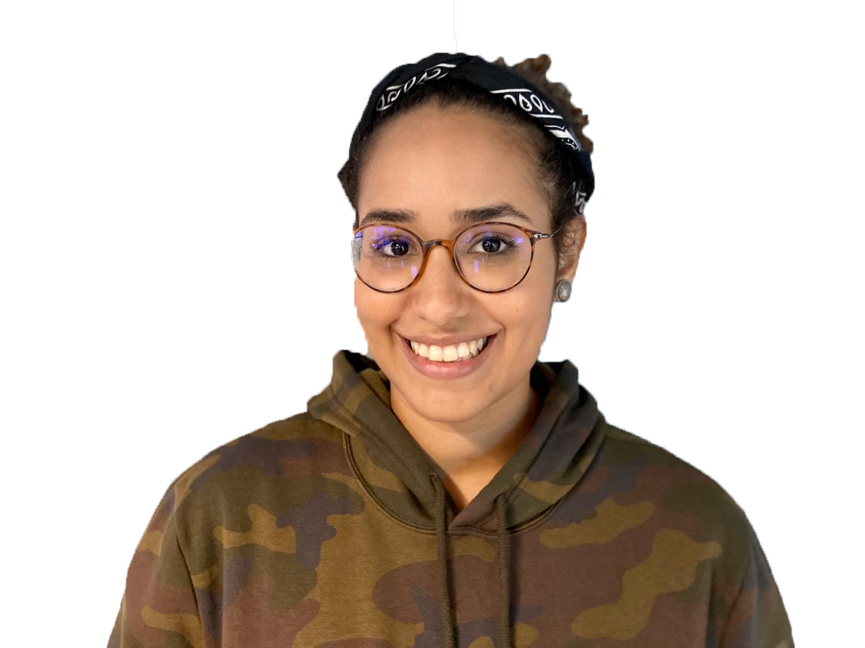
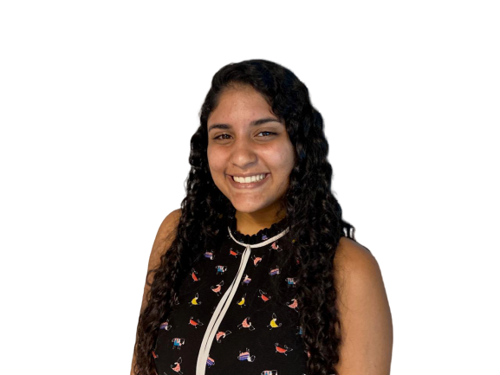
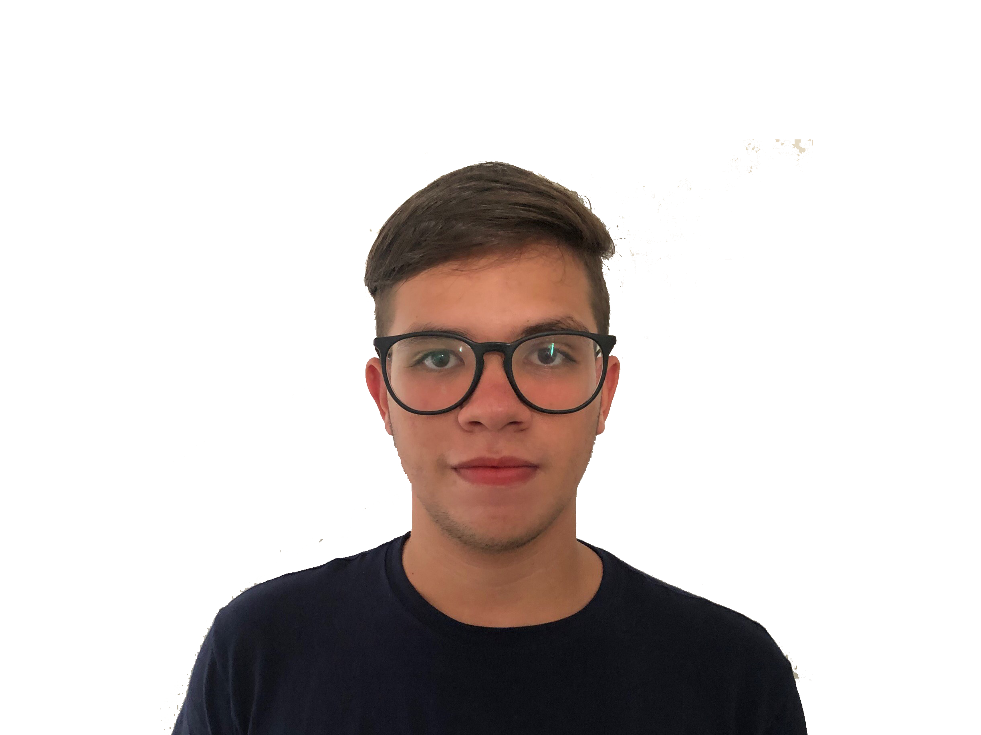
EQUIPE DE PROJETO
CONTROL F
CIÊNCIA DA COMPUTAÇÃO
Afonso dos Santos
Enrico Resigno
Isadora Candine
Lucca Borborema
DESIGN
Liliane
Barros
Maria Laura Farias
Victor Miranda

Slide 5

PROBLEMA
1

Slide 6
1. PROBLEMA
1.1 INTRODUÇÃO
O desperdício de alimentos no Brasil é um assunto em pouca pauta apesar de cada brasileiro ser responsável pelo despejo de mais de 40 quilos de comida no lixo por ano.
73% da população brasileira é classificada como comprador excessivo. A cultura Brasileira, influenciada por períodos de inflação alta e fome, leva como lema: "é melhor sobrar do que faltar" , essa cultura juntamente relacionada à falta de conhecimento sobre os meios corretos de armazenamento são os maiores influenciadores no desperdício de alimentos.
Muitas famílias se deparam com o cenário da perda dos alimentos frequentemente, alimentos comprados que não foram consumidos e acabaram se estragando geram um sentimento de “tristeza, arrependimento e pena” a estas famílias. A FAO revela grandes problemas na cadeia produtiva e também no comportamento de consumo que gera um prejuízo econômico de cerca de US$ 940 bilhões por ano, ou mais de R$ 3 trilhões.
O grupo CONTROL F estudando sobre o tema do desperdício de alimentos no ramo doméstico trabalhou no problema definido como “Descontrole da quantidade e durabilidade dos alimentos em casa “. A fim de solucionar problemas encontrados, e validados pelo público alvo, através de pesquisas e formulários como : a "falta de informação sobre segurança alimentar” , a “desinformação passada através da cultura familiar” e a “dificuldade no armazenamento correto” decidiu solucioná-los através de métodos de organização dos alimentos usando a internet das coisas. A partir da solução escolhida o grupo identificou que não mais a quantidade de cada alimento seria uma propriedade relevante e sim o monitoramento de sua qualidade, mudando o problema de estudo para ““Descontrole da qualidade e durabilidade dos alimentos em casa “.
De início, após a imersão inicial foram definidas algumas hipóteses que serviram de base para o desenvolvimento do projeto, a seguir serão apresentadas junto à sua comprovação ou não.

Slide 7
1 - “A falta de informação contribui para o desperdício dos alimentos.”
Tal questão foi confirmada através das respostas obtidas a partir do formulário online que foi apresentado no Status Report 1. Percebeu-se, através de um pequeno teste onde foi proposto o desafio: “Você precisa guardar os alimentos a seguir, onde você considera mais adequado?” e grande parte das respostas eram incorretas (por volta de 40%), assim, foi possível entender que tal atitude é uma das causadoras da deterioração do alimento e seu consequente desperdício.
2 - “A forma de guardar os alimentos influencia na sua durabilidade.”
Tal questão foi confirmada após pesquisas realizadas entre o SR1 e SR2, será apresentada posteriormente neste trabalho no tópico que trata das suposições investigadas.
3- “Cultura da fartura devido a eventos ligados à hiperinflação."
Tal questão foi confirmada após pesquisas realizadas entre o SR1 e SR2, será apresentada posteriormente neste trabalho no tópico que trata das suposições investigadas.
4 - “Existe um perfil de alimentos que são mais desperdiçados.”
Tal questão foi confirmada através das respostas obtidas a partir do formulário online que foi apresentado no Status Report 1, entendeu-se que alimentos perecíveis como vegetais e laticínios são os mais desperdiçados.
5 - “Atinge as pessoas mais responsáveis pelo lar.”
Tal questão foi confirmada mas com algumas ressalvas, pois, de início, foram definidas características do que seria o público alvo do trabalho, isso levou ao ponto do que seria definido como pessoa “responsável pelo lar”, posteriormente, com as discussões do grupo, entendeu-se que deveria ser revista tal definição. A seguir neste trabalho, no tópico que apresenta as suposições investigadas é apresentada essa questão mais detalhadamente.

Slide 8
PESQUISA
2

Slide 9
2. PESQUISA
Considerando o aprofundamento do problema que foi apresentado anteriormente que levou a comprovação de hipóteses, foi necessária desenvolver uma fase de pesquisa que fosse possível validar certezas e definir suposições a serem investigadas.
2.1 CERTEZAS VALIDADAS
No Status Report 1 foram apresentadas algumas certezas que foram validadas naquela fase através do formulário online e/ou pesquisas de desk research, foram elas:
Alimentos são perdidos. Validada através de respostas apresentadas pelos entrevistados no Formulário online apresentado no SR1.
A cultura brasileira estimula a compra, estoque e preparo exagerados. Validação baseada nas informações do artigo “Compreendendo o comportamento do consumidor para delinear soluções” de ARAÚJO, G. P. de.
A cultura familiar influencia nas decisões de controle dos alimentos. Validada através de respostas apresentadas pelos entrevistados no Formulário online apresentado no SR1.
A maioria das pessoas tem espaço de armazenagem suficiente e adequado. Validada através de respostas apresentadas pelos entrevistados no Formulário online apresentado no SR1.
Há desorganização no momento de armazenamento dos alimentos. Validada através de respostas apresentadas pelos entrevistados no Formulário online apresentado no SR1.
A maioria das pessoas joga fora o alimento que sobrou. Não foi validada, através de pesquisas e do formulário apresentado no SR1, entendeu-se que a maioria das pessoas prepara os alimentos para comer em mais de um dia, ou seja, as sobras são aproveitadas em outra refeição.

Slide 10
Existe muita falta de conhecimento sobre o tema da segurança alimentar doméstica. Validada através de respostas apresentadas pelos entrevistados no Formulário online apresentado no SR1.
Existem diferentes perfis comportamentais de consumidores que desperdiçam alimentos. Validada através de respostas apresentadas pelos entrevistados no Formulário online apresentado no SR1 e no artigo “Compreendendo o comportamento do consumidor para delinear soluções” de ARAÚJO, G. P. de.
2.2 SUPOSIÇÕES A SEREM INVESTIGADAS
Para o Status Report 2 ainda existiam hipóteses/suposições que precisavam de investigação , para isso, foram feitas mais pesquisas do tipo Desk Research. A seguir, tais suposições e o que foi encontrado:
A forma de guardar os alimentos influencia na sua durabilidade.
Segundo o artigo “Storage Temperatures and Procedures” do Food Safety, Sanitation, and Personal Hygiene by The BC Cook, existem condições ambientais ideais para o armazenamento de alimentos que influenciam na sua durabilidade, variam de acordo com o clima e tipo de alimento.
Atinge as pessoas mais responsáveis pelo lar.
Segundo o que apresentou o resultado do primeiro formulário online disponibilizado para o Status Report 1, o desperdício de alimentos está diariamente presente na vida das casas classificadas como classe média, na região metropolitana do Recife.
Nosso público alvo sofre as consequências do desperdício. Essas consequências não só se tornam presentes pelo aumento na quantidade de lixo, pelo descontrole dos alimentos, mas também no âmbito financeiro. Diante disso, foi possível identificar uma nova identidade por trás dos responsáveis do lar, mudando assim de um perfil ancião (anteriormente citado no SR1), organizador ou responsável pela compra dos alimentos, para uma persona sem idade definida cuja é responsável pela colaboração financeira, do armazenamento ou da compra alimentícia.
Possibilidades são evidentemente existentes no âmbito familiar, o que torna única a experiência causada pelos perfis diferentes dos moradores. Tendo como possibilidade um perfil não contribuinte com a renda mensal ou organização (mais jovial/desempregado). No caso da ligação com o controle dos alimentos em casa, aquele que não influencia financeira ou colaborativamente tende a ser indiferente a parte do problema e incapaz de solucioná-lo.

Slide 11
Concluímos a partir de uma análise dos dados obtidos que o perfil do público alvo do projeto deveria ser mais abrangente e também passar a considerar a questão financeira como um ponto na definição de quem seria o indivíduo “responsável pelo lar”, sendo assim, considerando tais impactos, entende-se que quanto mais o indivíduo é responsável pelo controle dos alimentos em casa, mais atingido é.
Cultura da fartura devido a eventos ligados ao período da hiperinflação.
Algumas características causadas pela desregulação do mercado trazidas pelo artigo "Como era a vida no Brasil na hiperinflação" da Revista Superinteressante, podem ser citadas como a compra mensal , o armazenamento inadequado = cultura do “guarda na dispensa” e a supervalorização das promoções.
Fazer a compra do mês é um hábito criado pela inflação exacerbada. Como as pessoas temiam não poder comprar tudo o que precisavam se deixassem para o dia ou a semana seguinte, faziam estoques de alimentos em casa. O artigo diz: “Havia quem comprasse, por exemplo, 20 latas de óleo de uma vez” → Quantidade suficiente para abastecer uma família de quatro pessoas por dez meses; Havia muita insegurança: não se sabia se o dinheiro seria desvalorizado com o passar dos dias. Por isso, muitas pessoas, principalmente as mais pobres, assim que recebiam o salário do mês, corriam para os supermercados para comprar tudo que pudessem.
2.3 DÚVIDAS EXISTENTES
No trabalho apresentado no Status Report 1 foram listadas algumas dúvidas a serem pesquisadas posteriormente, a seguir, tais questões e suas respostas foram apresentadas:
Existem ações concretas de instituições para conscientização?
Sim, existem algumas instituições que desenvolvem esse tipo de trabalho, duas delas foram pesquisadas e serão apresentadas a seguir:
- Projeto Comida Invisível
É uma empresa social de conscientização, cuja missão é prestar consultoria e dar aulas para fomentar a importância do combate às perdas. Também é válido ressaltar o direito à alimentação existe desde 1948, resultante de um pacto das Nações Unidas. No Brasil, no entanto, o direito só chegou em 2010, em uma alteração de emenda constitucional. Quando chega como direito e garantia fundamental, há o viés da Lei Orgânica de Assistência Social, segundo a qual o governo é responsável por garantir esse direito, mas a sociedade não pode se eximir do problema. Por isso, a importância de projetos da iniciativa privada.

Slide 12
- Projeto Embrapa Hortaliça
O armazenamento correto, o uso no tempo devido e o aproveitamento integral dos hortifrutigranjeiros são iniciativas simples, que podem ser adotadas por todos os consumidores, em casa, e que têm potencial gigantesco na redução do desperdício. O Projeto Hortaliça aborda sobre as qualidades dos alimentos, suas peculiaridades e a melhor forma de armazenamento e aproveitamento de cada um deles.
Mencionam que em casa, a perda ocorre por acondicionamento incorreto e também pelo desconhecimento. O projeto apresenta as 50 principais hortaliças e ensina como comprar, conservar e consumir cada uma delas. Ao comprar, é preciso aprender a identificar as hortaliças de boa qualidade a partir de sua aparência, sem precisar quebrar ou apertar para saber se o produto está bom para consumo.
Existem países que possuem uma boa cultura de organização de seus alimentos? Se sim, o que eles fazem e por quê fazem?
Foram pesquisados alguns exemplos de países que têm ações que se relacionam com a questão de controle dos alimentos e consequentemente, menor desperdício. Serão apresentados a seguir:
- Bélgica
Foi o primeiro país a obrigar grandes redes de supermercados a doar a instituições de caridade alimentos não vendidos.
- França
A mesma prática da Bélgica foi aprovada na França. A legislação recomenda ainda adequar o tamanho das embalagens para ajudar os consumidores a comprarem somente o necessário e oferecer certos itens em porções menores.
- União Europeia
Além de reivindicar que os consumidores sejam melhor informados, o Parlamento Europeu também sugeriu que se abra mão do prazo de validade em determinados gêneros alimentícios.
Outra sugestão com grande maioria no órgão legislativo europeu é liberar de imposto de valor agregado (IVA) as doações de alimentos, como incentivo para que as empresas joguem fora menos produtos
- Região Ásia Pacífico
A região Ásia-Pacífico permanece, no entanto, atrás da Europa e da América do Norte, com 120 quilos de alimentos desperdiçados por habitante ano ano, contra 300 quilos das outras duas regiões, segundo a FAO. Para o agrônomo indiano Swaminathan, um dos pais da "revolução verde" na Índia, a luta contra o desperdício passa pela "educação e mobilização social".

Slide 13
2.4 ROTEIRO DE PESQUISA
2.4.1 OBJETIVOS DE PESQUISA
Foram determinados os objetivos de pesquisa buscava atender. Estão listados abaixo:
Entender o perfil das pessoas que cuidam da organização dos alimentos em casa.
Compreender as principais dificuldades que as famílias têm para controlar a compra, estoque e consumo dos alimentos em casa.
Compreender se a cultura familiar influencia no desperdício dos alimentos.
Entender o nível de informação sobre segurança alimentar doméstica
Entender se falta de informação contribui para o desperdício dos alimentos.
Entender mais sobre quais os alimentos mais desperdiçados.
Entender se o alimento se estraga mais rápido pelo clima ou pela própria pessoa que armazena.
2.4.2 HIPÓTESES DE PESQUISA
Foram listadas a seguir algumas hipóteses de pesquisa para maior entendimento do problema:
As pessoas não tem informações suficientes sobre como deve ser feito o armazenamento de determinados alimentos
A falta de informação leva ao desperdício desnecessário
A forma de guardar o alimento influencia na sua durabilidade
O clima, umidade temperatura do ambiente influencia na conservação do alimento
As pessoas esquecem que tem comidas guardadas, fazendo com que muitos alimentos estraguem
Existem perfis de alimentos que são desperdiçado mais comumente pelas famílias
80% do lixo produzido poderia ser evitado e/ou reaproveitado
O problema afeta as mais diferentes faixas etárias e perfis sociais
A cultura brasileira da fome, que é muito errado desperdiçar alimentos porque existem pessoas passando fome.

Slide 14
2.4.3 PLANEJAMENTO
A partir dos objetivos de pesquisa e das hipóteses, foram feitas questões de pesquisa para apontar as questões que deverão ser respondidas.
Que questões queremos entender?
Qual o nível de informação sobre segurança alimentar doméstica?
Qual o maior erro de organização que as pessoas cometem ?
O que fez com que as famílias tivessem essa cultura (mau hábito) de organizar, comprar e conservar seus alimentos?
Você acha que o desperdício de comida afeta financeiramente sua família?
As pessoas têm espaço adequado para guardar os alimentos em casa?
As pessoas sabem formas de reutilizar alimentos?
Qual o perfil das pessoas que cuidam da organização dos alimentos em casa?
Que perguntas queremos que sejam respondidas no formulário?
1) Qual a sua idade?
2) Qual seu gênero?
3) Como sua família costuma preparar e consumir as comidas ?
a) Faz pouco para consumir no mesmo dia.
b) Faz uma quantidade razoável para consumir no mesmo dia e em outro dia.
c) Faz em grande quantidade e consome tudo.
d) Faz em grande quantidade e acaba desperdiçando o alimento.
e) Faz compra de alimentos por delivery para consumir no mesmo dia.
f) Faz compra de alimentos por delivery e para consumir no mesmo dia e em outro dia.
g) Faz compra de alimentos por delivery, consome mas ainda desperdiça o alimento.
4) Qual seria o impacto financeiro para você caso diminuísse o desperdício de alimentos vencidos na sua casa? Sendo 1 = Baixo Impacto e 5 = Alto Impacto.
5) Na sua casa, existe algum tipo de alimento que vocês tem dificuldade para conservar/manter em boa qualidade?
6) Selecione as ações que acontecem na sua casa:
No momento da compra, os rótulos dos alimentos são observados para saber a data de validade.
Os vegetais a serem consumidos são lavados no momento que chegam das compras.
Os vegetais a serem consumidos são lavados no momento do consumo.
Os vegetais não são lavados.
As carnes a serem consumidas são lavadas no momento que chegam das compras.
As carnes a serem consumidas são lavadas no momento do consumo.
As carnes não são lavadas.
Antes de guardar um alimento quente na geladeira, esperamos o mesmo esfriar para temperatura ambiente.
Os alimentos que serãos consumidos crus são guardados separadamente dos que serão cozidos.
Os alimentos são descongelados em temperatura ambiente (na bancada, pia, etc).
7) Na sua casa, existe dificuldade para controlar as COMPRAS de alimentos? Se sim, nos fale mais sobre.
8) Na sua casa, existe dificuldade para controlar as ESTOQUE de alimentos? Se sim, nos fale mais sobre.
9) Na sua casa, existe dificuldade para controlar as CONSUMO de alimentos? Se sim, nos fale mais sobre.
10) Quando um alimento na sua casa estraga, normalmente, qual a razão?
a) A umidade/temperatura do espaço de armazenamento não estava bom.
b) Falta de atenção dos moradores/trabalhadores.
c) Outros

Slide 15
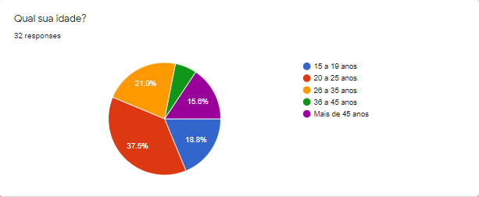
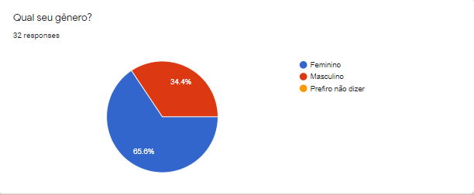
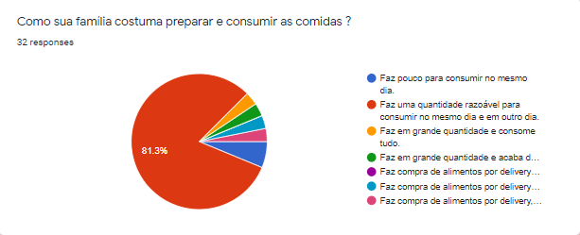
2.5 ENTREVISTAS REALIZADAS
Foi desenvolvido um segundo formulário online para que houvesse uma maior certeza sobre as hipóteses a respeito do problema e conseguir se aprofundar em algumas questões, foi enviado através das redes sociais.
O formulário ficou disponível de 7 a 14 de outubro de 2020. Foram obtidas 32 respostas. A seguir, as perguntas acompanhadas dos gráficos e/ou respostas por escrito. Posteriormente, será apresentada uma análise resumida dos resultados:

Slide 16
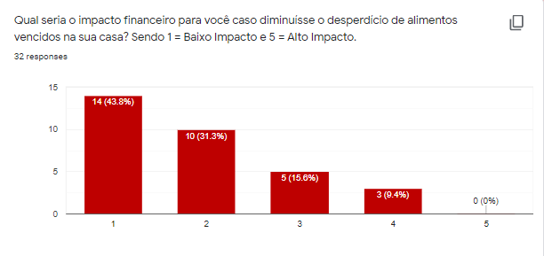
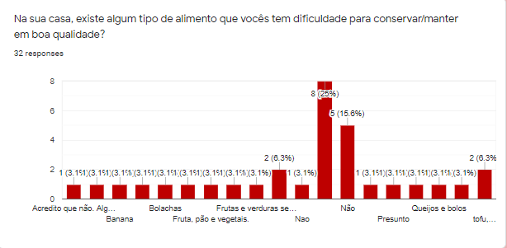
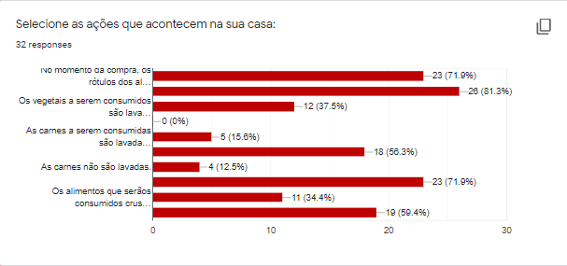

Slide 17
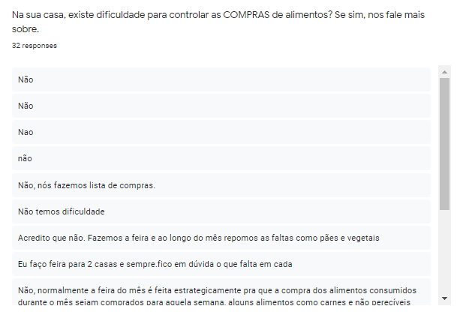
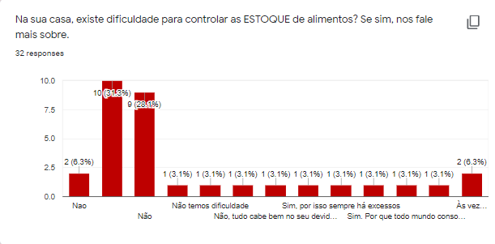

Slide 18
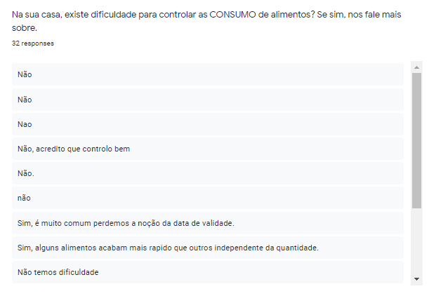
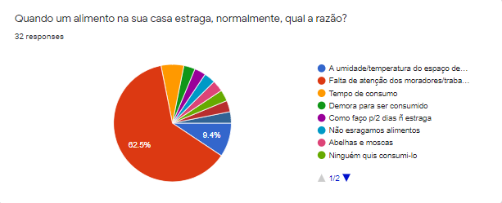

Slide 19
Conclui-se com o formulário:
O público que mais respondeu foi o de 20 a 25 anos;
Em maioria o público feminino;
Optam por fazer uma quantidade razoável para consumir no mesmo dia e em outro dia;
A maioria acredita que o desperdício de alimentos impacta pouco na renda familiar;
A maioria não tem dificuldade em conservar/manter os alimentos em casa, 6 pessoas possuem dificuldade em armazenar frutas e 4 pessoas possuem dificuldade de armazenar vegetais e lacticínios
A maioria na hora da compra observa o rótulo do produto para saber a data de validade e lavam os vegetais para serem consumidos.
A maioria das pessoas não possuem dificuldades na compra dos alimentos.
A maioria não possuem problemas com o armazenamento dos alimentos.
A maioria não tem problema em consumir os alimentos e 6 pessoas afirmam ter problemas para consumir os alimentos.
A maioria das pessoas diz que quando o alimento vence é por falta de atenção dos moradores.
O resultado do formulário foi bastante importante para entender melhor o teor do problema e ajudar a desenvolver a ideia de solução que a equipe está desenvolvendo.

Slide 20
PERFIL DO USUÁRIO
3

Slide 21
3. PERFIL DOS USUÁRIOS
Após a realização dos formulários online e do mapa de stakeholders, foi definido o público-alvo para que o trabalho foque os esforços em atender suas demandas. Foi considerado o acesso da equipe de projeto a essas pessoas, uma localização geográfica específica e um perfil socioeconômico:
PÚBLICO-ALVO:
Pessoas administradoras do lar;
Com qualquer faixa etária;
Qualquer perfil social;
Resida na Região Metropolitana do Recife; e
Perfil econômico de classe média.
Esse público precisa de mais informações sobre a forma correta de controlar a qualidade da durabilidade dos alimentos em casa, muitos resultados de nossas pesquisas apontam para a falta de conhecimento sobre essa pauta.
De acordo com as entrevistas que levaram a produção de uma persona, foi definido que os desejos do público-alvo é ter uma forma mais eficiente e prática para guardar os alimentos e evitar desperdício.
Algumas pessoas não conseguem ter um controle de qualidade no armazenamento dos seus alimentos por causa da sua rotina no trabalho, falta tempo para conciliar sua vida profissional com a vida doméstica, e a falta de conhecimento sobre o assunto acaba levando a pessoa a achar que está tendo um controle correto do armazenamento em sua moradia.
A seguir, serão apresentadas a persona produzida e a jornada do usuário.

Slide 22
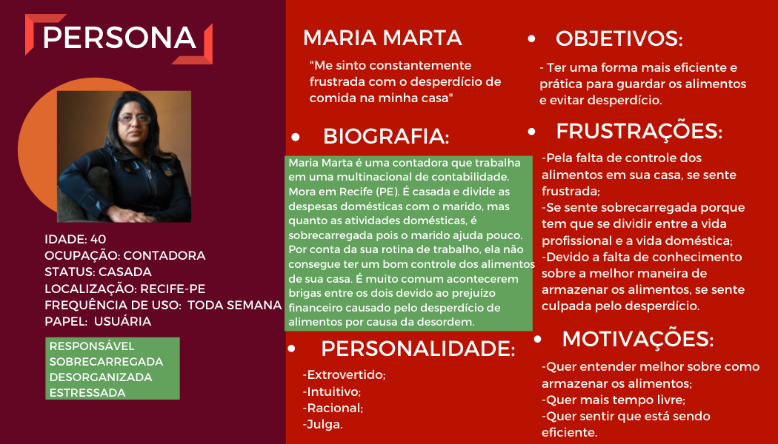
3.1 PERSONA
A partir dos resultados da pesquisa feita através de formulários online enviadas pelos aplicativos de conversas, foi possível traçar um perfil básico desses usuários e construir personas que os representassem.

Slide 23
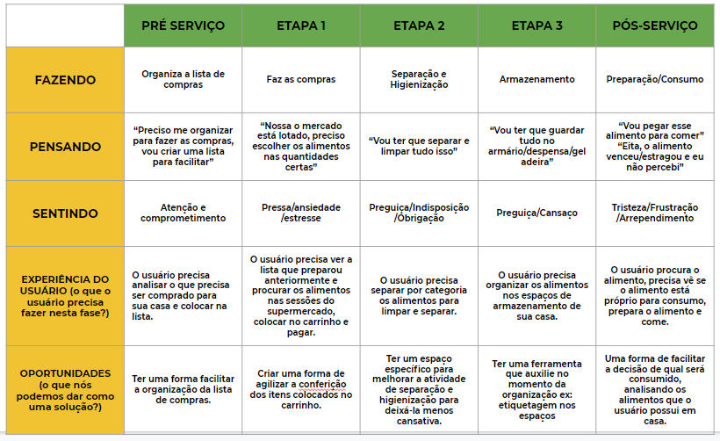
3.2 JORNADA DO USUÁRIO
A partir das respostas que obtivemos com os formulários, foi entendido como funciona o processo de controle da qualidade dos alimentos na casa do nosso público alvo e com isso foi traçada a jornadas dos usuários. A seguir o diagrama:

Slide 24
IDEAÇÃO
4

Slide 25
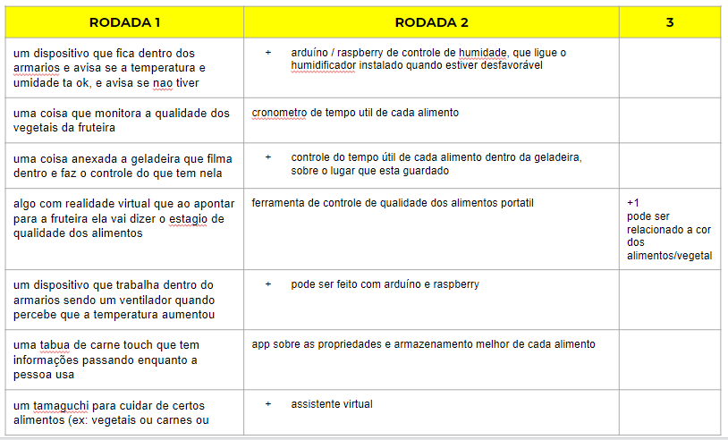
4. IDEAÇÃO
Para ter uma nova ideia e propor uma nova solução para o projeto, foi utilizado o método Brainwriting e C-BOX para executar a ideia. A seguir está uma descrição mais abrangente de como esses métodos funcionam.
BRAINWRITING
O brainwriting, também conhecido como método 6-3-5, é uma técnica desenvolvida para a geração de ideias . O objetivo desse método é gerar 108 ideias em 30 minutos.Isso não significa que todas elas serão boas, mas as chances são que, com um volume tão alto de sugestões, tenha algo que seja aplicável de forma que todos podem colaborar e tem o mesmo espaço de tempo para fazer isso.
C - BOX
É uma matriz que ajuda a categorizar e avaliar ideias. Tem como objetivo mapear, na matriz, a relação entre maior ou menor factibilidade da ideia e se é menos ou mais impactante.
Para o desenvolvimento do processo de ideação, considerando a situação de isolamento social em que ferramentas online precisavam ser usadas, a comunicação entre a equipe foi feita através do aplicativo Zoom e para produção do material, a plataforma Google Slides.
4.1 DESENVOLVIMENTO
No processo de criação de ideias foi feita uma adaptação do método 6-3-5 onde o grupo fez três rodadas de ideação com a formação de 7 ideias em cada, para criar um volume alto de sugestões, onde cada integrante do grupo colocasse a suas ideias em cada rodada, mesmo não sendo todas bem definidas. Foram feitas tabelas em páginas do Google Slide para que fosse melhor de visualizar e trabalhar de forma colaborativa. A seguir, uma imagem ilustrativa de uma das páginas utilizadas.

Slide 26
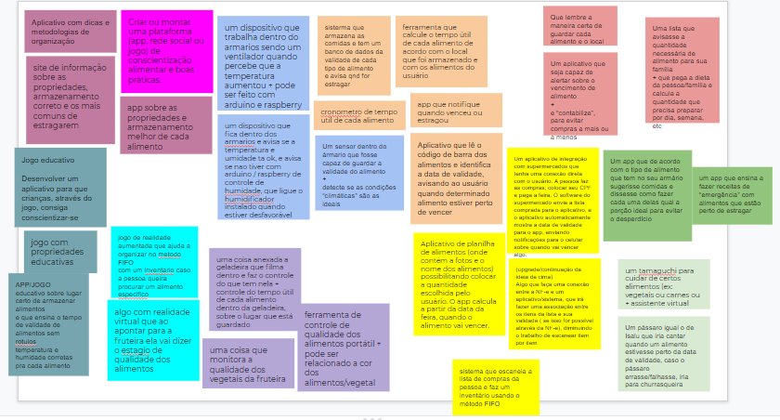
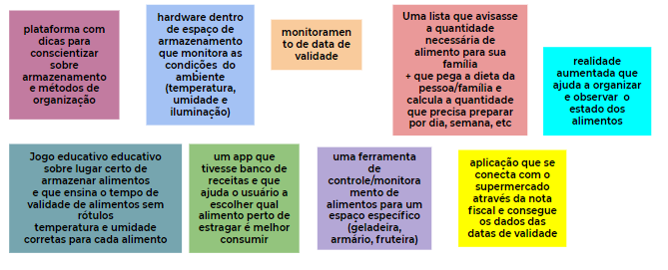
Depois de feito todas as rodadas, foram colocadas todas as 31 ideias de todos os integrantes do grupo em uma única página e foram separadas por cor as ideias que mais se relacionavam, como mostrado a seguir:
Com todas as ideias separadas por cores, o grupo juntou e simplificou todas as ideias que tinham semelhanças para ficar mais claro e objetivo, totalizando 9 ideias. A seguir, as ideias sintetizadas:
A partir daí foram, essas ideias foram colocadas em uma matriz C-Box em que era decidido de forma colaborativa o quanto cada ideia era mais ou menos impactante e mais ou menos factível. A seguir, a matriz final.

Slide 27
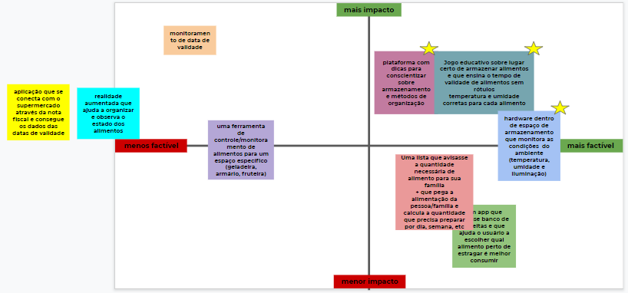
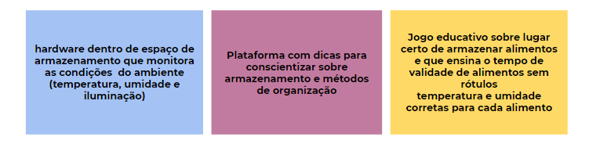
Depois, as ideias que ficaram no 1º quadrante da matriz (na imagem anterior, marcadas com uma estrela amarela) foram definidas como as melhores ideias, com mais impacto e mais factível. A seguir, tais ideias:
Posteriormente, o grupo selecionou o prós e contras de cada uma para ver qual a ideia mais viável e que dará melhor resultado.
1
3
4
IDEIA 1
Hardware dentro de espaço de armazenamento que monitora as condições do ambiente (temperatura, umidade e iluminação).
PRÓS:
Ajuda do professor Mineiro
Ideia diferente/estranha
Ja temos uma base
Custo ok
Não precisar se dedicar tanto na parte de passar a informação pelo aplicativo (ser futuros passos)
Poder fazer a forma de notificação de forma simples (sms/email)
CONTRAS:
Seria uma solução que é incompleta (falta focar na parte de educar as pessoas)

Slide 28
IDEIA 2 - (Junção da ideia 1 e 3)
Hardware dentro de espaço de armazenamento que monitora as condições do ambiente (temperatura, umidade e iluminação) + Plataforma com dicas para conscientizar sobre armazenamento e métodos de organização
PRÓS:
Ajuda do professor Mineiro
Ideia diferente/estranha
Ja temos uma base
Custo ok
Não precisar se dedicar tanto na parte de passar a informação pelo aplicativo (ser futuros passos)
Poder fazer a forma de notificação de forma simples (sms/email)
Ideia mais completa
CONTRAS:
Dificuldade para desenvolver o passo 2, mas pode ser posta como futuros passos
Mais trabalhosa, não teria tempo para fazer
IDEIA 3
Plataforma com dicas para conscientizar sobre armazenamento e métodos de organização.
PRÓS:
É relativamente fácil
Atende a necessidade de informar as pessoas
Seria uma solução que mais resolveria a questão da educação
CONTRAS:
Precisar pesquisar muitas informações para alimentar o sistema
É uma ideia muito simples e preguiçosa
Já deve existir algo assim
É a solução menos interessante pro usuário
IDEIA 4
Jogo educativo sobre lugar certo de armazenar alimentos
e que ensina o tempo de validade de alimentos sem rótulos
temperatura e umidade corretas para cada alimento.
PRÓS:
É uma solução interessante pro usuário
Passa informação para o usuário
Vai ser divertido de fazer
Temos a possibilidade de sermos ajudados para aprender sobre gamificação
CONTRAS:
Depende de aprender a fazer o código para jogo
Estudante de design vai ter que aprender coisas de ux e gameficação
Para o SR3 vai ter que tá pronto
Precisa fazer mais questionário, com crianças se for o foco

Slide 29
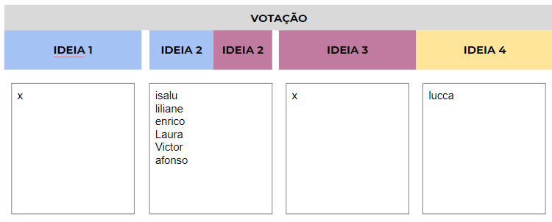
Por conseguinte, foi feita uma reunião em que todas as ideias foram discutidas pela equipe e pontos de vista foram apresentados. Ainda assim, muita dúvida ainda existia, para isso, foi decidido que reuniões com professores orientadores seriam um bom caminho para resolver essa questão. A seguir, as datas com as reuniões com os professores:
14/10: Professor Mineiro
15/10: Professora Joyce
21/10: Professora Pietra e Professor Nilson
Após as conversas com os orientadores que ajudaram a esclarecer alguns pontos de viabilidade, o grupo fez uma votação para saber qual seria a ideia escolhida para ser desenvolvida pelo grupo para solucionar o problema, e foi a ideia 2 que é a junção da ideia 1 e 3, pelo fato de ser algo diferente e ser uma ideia mais completa.de cada uma para ver qual a ideia mais viável e que dará melhor resultado.
Sendo assim, a etapa da ideação foi concluída com a definição de que a ideia 2 “Hardware dentro de espaço de armazenamento que monitora as condições do ambiente (temperatura, umidade e iluminação) + Plataforma com dicas para conscientizar sobre armazenamento e métodos de organização “ seria a solução ideal para ser desenvolvida na disciplina de Projeto 2.

Slide 30
PROTOTIPAÇÃO
5

Slide 31
5. PROTOTIPAÇÃO
5.1 DEFINIÇÕES INICIAIS DO PROTÓTIPO
Como foi citado anteriormente no tópico que trata sobre a etapa de Ideação, a ideia escolhida para ser desenvolvida como solução para o problema “Descontrole da qualidade e durabilidade dos alimentos em casa” foi de um hardware que monitora as condições ambientais do espaço de armazenamento de alimento e se conecta com o usuário através de uma plataforma que além de apresentar tais informações de monitoramento, fornece ao usuário dicas de como armazenar melhor seus alimentos e orientações para melhorar as condições a longo prazo.
Para defender tal ideia como a mais adequada para servir de solução e a que daria condições para ser desenvolvida, foram considerados os seguintes argumentos:
Trata-se de uma ideia interessante e original pois envolve a necessidade de hardware para solucionar o problema;
Entre as possibilidades, é a ideia que atende as demandas do problema de forma mais completa, considerando as questões de atenção aos espaços de armazenamento e a possibilidade de difundir conhecimentos sobre segurança alimentar;
O apoio do professor Mineiro para ser possível desenvolver as questões do hardware arduíno e ajudar a solucionar dúvidas que podem surgir;
É uma solução com custo razoável;
Atende aos requisitos básicos da disciplina de Projeto 2; e
Devido aos integrantes de Ciência da Computação já terem trabalhado com arduíno em Projeto 1, já possuem uma base considerável que será importante para o desenvolvimento da solução proposta atualmente.

Slide 32
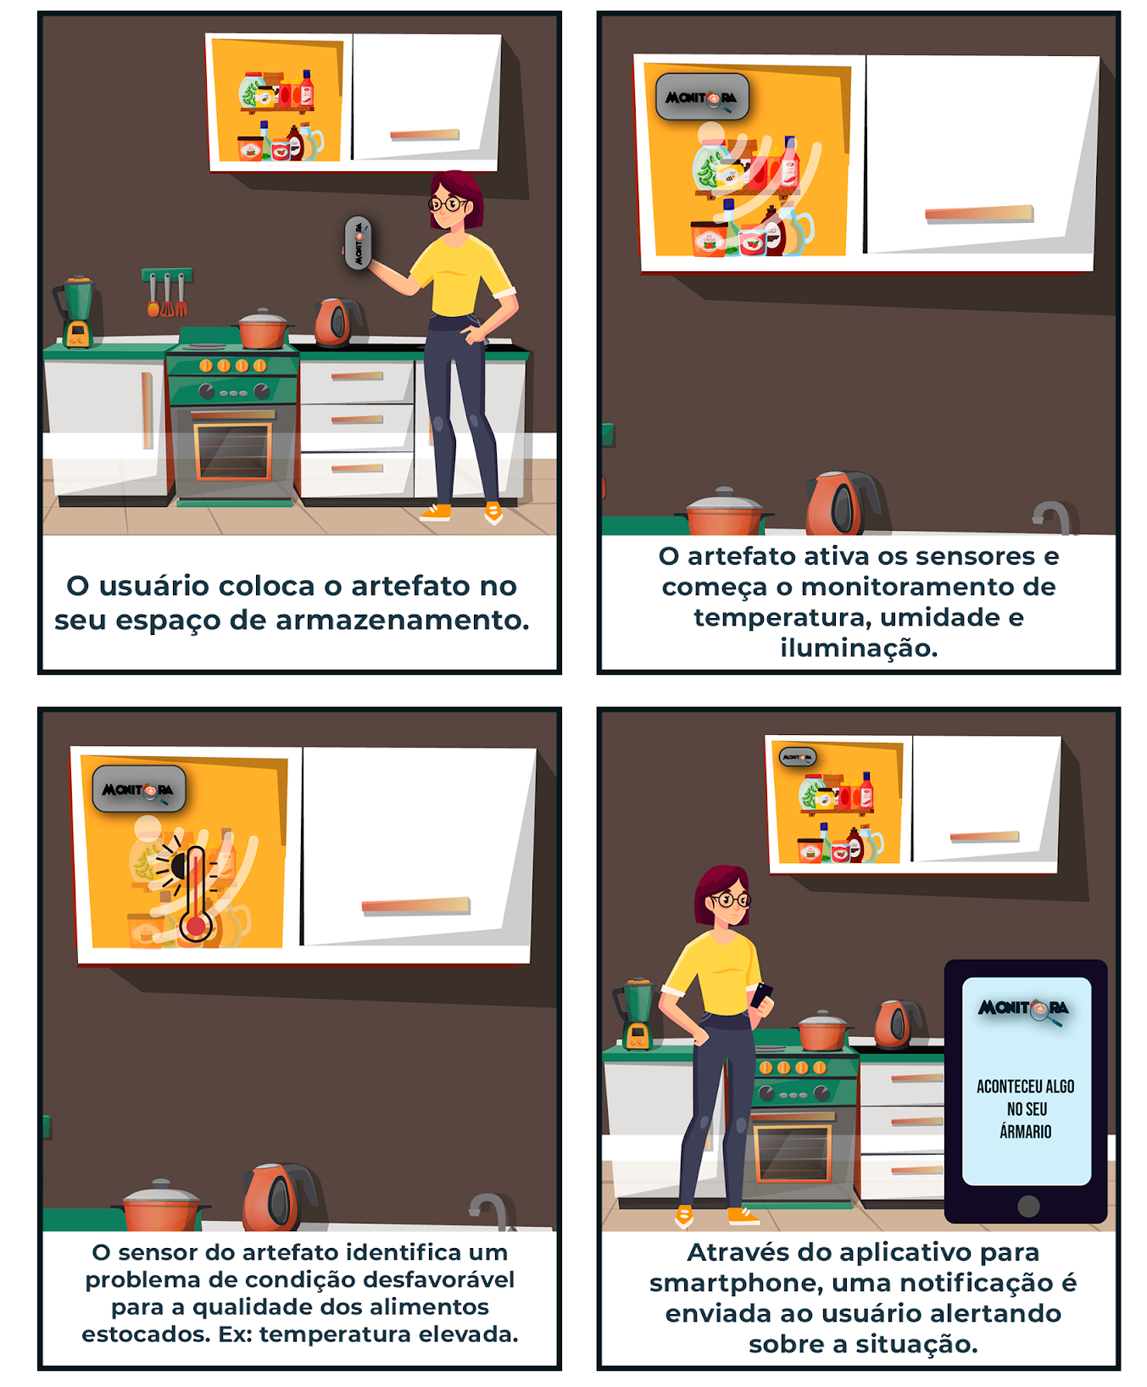
5.1.1 STORYBOARD
Como ferramenta para ajudar na definição da solução, foi produzido um storyboard que ilustra o passo a passo da ideia proposta.
1
2
3
4

Slide 33

5
6
5.2 PLANEJAMENTO
Foi necessário que um planejamento fosse feito para organizar as subtarefas que precisam ser desenvolvidas para gerar um protótipo de baixa fidelidade e, posteriormente, de alta fidelidade. A seguir, as Tasks e suas definições:
5.2.1 PARA DESENVOLVIMENTO DO HARDWARE
Arduíno e Módulos com Sensores de Temperatura, Umidade e Iluminação: combinar com o Professor Mineiro para separação dos materiais a serem usados pelos alunos.
Produção do código que lê e armazena as informações recebidas dos módulos do Arduíno e que crie condições de saída para nossa solução;

Slide 34
Pesquisa de dados sobre as condições ambientais ideais para servirem de parâmetro de ação dos sensores do hardware;
Produção do código que, de acordo com as condições lidas pelo Arduíno e os limites estabelecidas pelo grupo, uma situação seja interpretada e notifique o usuário que uma situação crítica está acontecendo no espaço de armazenamento e merece sua atenção. (Inicialmente foi definido que a comunicação seria através de um aplicativo para smartphone, mas depois foi modificada para o envio de um email);
Produção do código que ativa ações mecânicas que poderão ser realizadas com o intuito de resolver problemas que foram identificados, por exemplo: temperatura elevadas ativa um fan/cooler; e
Desenvolvimento de modelagem 3D que expressa a forma física planejada do artefato físico que irá conter o hardware.
5.2.2 PARA DESENVOLVIMENTO DA PLATAFORMA (APLICATIVO)
Interface do aplicativo para dispositivo smartphone: definir o fluxograma e o wireframe de baixa fidelidade e, posteriormente, para ser apresentado no SR2, o wireframe de alta fidelidade;
Pesquisa de informações a serem apresentadas no aplicativo de caráter informativo para os usuários; e
Produção do código que, de acordo com as condições lidas pelo Arduíno e os limites estabelecidas pelo grupo, uma situação seja interpretada e notifique o usuário que uma situação crítica está acontecendo no espaço de armazenamento e merece sua atenção. (Inicialmente foi definido que a comunicação seria através de um aplicativo para smartphone, mas depois foi modificada para o envio de um email);

Slide 35
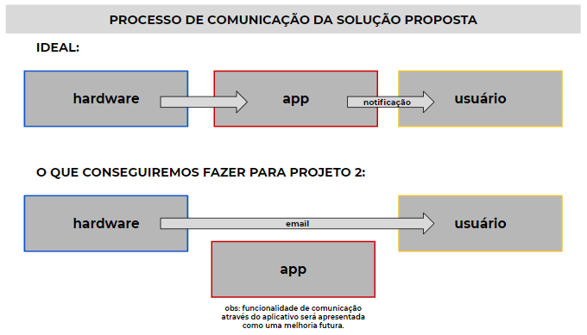
Como foi citado brevemente acima, foi definido inicialmente no escopo do trabalho que a forma de comunicação com o usuário consistia no processo em que o hardware faria a leitura dos dados e os transmitiria ao usuário através da plataforma (aplicativo de smartphone), entretanto, por questões práticas de tempo limitado para desenvolvimento de tal funcionalidade, foi decidido junto aos professores que seria substituído pela funcionalidade de se comunicar diretamente com o usuário através do envio de mensagem de email. A funcionalidade de comunicação através de notificação pelo aplicativo será posta como uma melhoria futura a ser desenvolvida em um contexto com mais tempo. O esquema a seguir expressa tal decisão:
Sendo assim, para a disciplina de Projeto 2 será produzido um protótipo navegável do aplicativo de smartphone para ter interface e fluxo de funcionamento testados e validados pelos usuários, entretanto, a funcionalidade que diz respeito a comunicação do hardware com o aplicativo será proposta como uma melhoria futura.

Slide 36

5.3 APRESENTAÇÃO DO PROTÓTIPO
Como resposta ao problema do descontrole da qualidade e durabilidade dos alimentos em casa, a solução proposta pela equipe foi chamada de Monitora que consiste em um sistema que acompanha as condições de temperatura, umidade e iluminação dos espaços de armazenamento (despensa, geladeira e fruteira) e transmite ao usuário informações de alerta no caso de situações críticas (ex: temperatura mais alta do que o ideal) e o educa através de orientações sobre como controlar a armazenagem dos alimentos de forma cada vez mais saudável e eficiente.
5.3.1 ARTEFATO FÍSICO
Como foi apresentado anteriormente, será necessário o desenvolvimento de um artefato físico com um hardware composto por um Arduíno + Módulos Sensores de Temperatura, Umidade e Iluminação. Para isso, é necessário desenvolver uma solução que acomode tais peças de forma apropriada e possua uma forma estética interessante.
Devido à situação atual de pandemia não será possível desenvolvê-los totalmente de forma física, para isso, foi produzida a modelagem 3D do mesmo. A seguir, o primeiro esboço esquemático do protótipo.

Slide 37
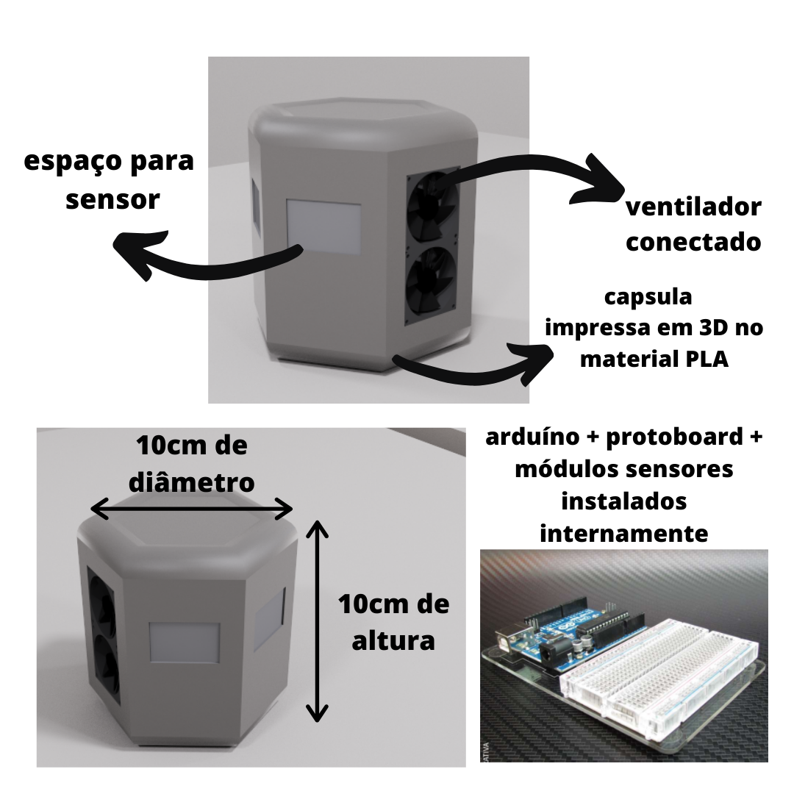
No tópico a seguir, “Codificação” será apresentado o códigos presentes nesta etapa da solução.
5.3.2 APLICATIVO PARA SMARTPHONE
Como foi citado anteriormente, um aplicativo para smartphone será prototipado de forma a contemplar a interface e fluxo de funcionamento para ser testado e validado pelos usuários. Infelizmente, devido a falta de tempo hábil, não será possível desenvolver a codificação que diz respeito a funcionalidade de enviar notificações através do aplicativo ao usuário do sistema.

Slide 38
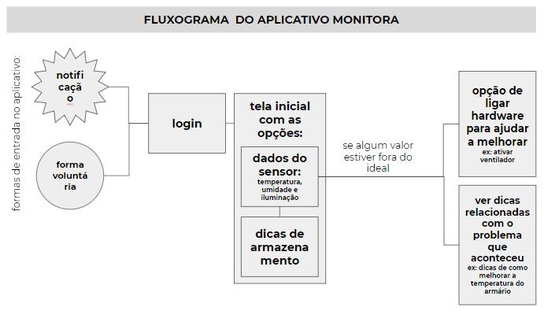
De início, foi definida a lista com as funcionalidades para serem desenvolvidas, foram elas:
Apresentação da temperatura, umidade e iluminação do espaço de armazenamento monitorado com a possibilidade do usuário conferir os dados de temperatura, umidade e iluminação de forma ativa em tempo real;
Notificar o usuário quando alguma situação crítica estiver acontecendo;
Fornecer dicas baseadas na situação crítica que aconteceu; e
Fornecer dicas sobre assuntos variados dentro do tema da armazenagem de alimentos e segurança alimentar.
Em seguida, para auxiliar na definição do melhor fluxo de informações, foi desenvolvido o fluxograma a seguir:
Posteriormente, foi desenvolvido na ferramenta Figma o wireframe de média fidelidade. Apresentado a seguir e também pode ser acessado pelo link: https://www.figma.com/proto/OiqrhMZISZwks5Z1wxuJ7X/WIREFRAME-M%C3%89DIA_CONTROL-F?node-id=9%3A150&scaling=scale-down
A forma que as telas foram criadas tem a intenção de simplificar o uso através de uma única tela, de forma a dar destaque às informações dos dados fornecidos pelo hardware de monitoramento através do uso das cores. As dicas informativas, por possuírem maior quantidade de texto, ficam como informações secundárias.

Slide 39
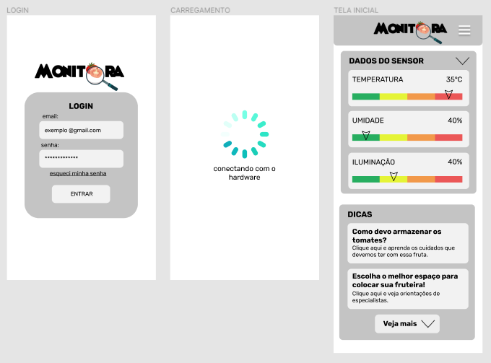
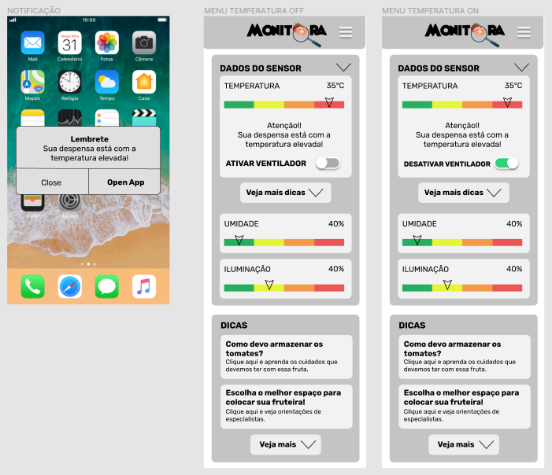
Telas para a situação em que o usuário entra no aplicativo de forma voluntária:
Telas para a situação em que o usuário entra no aplicativo através da notificação:

Slide 40
5.3.3 SOLUÇÃO ALTERNATIVA: EMAIL PARA O USUÁRIO
Como foi explicado anteriormente, será desenvolvida para a Disciplina de Projeto 2 uma solução alternativa de comunicação entre o Hardware e o usuário devido à condição adversa de não haver tempo suficiente para o desenvolvimento da função de notificar o usuário através do aplicativo.
Sendo assim, a solução alternativa consiste em um processo em que:
o arduíno possuirá módulos programados para que ele registre dados de temperatura, umidade e iluminação em um intervalo de tempo específico,
haverá conexão entre o arduino e o computador onde o programa vai ler as informações do módulo do arduino (programado em linguagem C), as informações serão armazenadas em estruturas de dados e, dependendo de critérios definidos, vai retornar informações interpretadas
em outro programa (programado na linguagem Python), que lê tais informações e nele faz as condições, por exemplo: se a temperatura for maior que x e menor que y ➔ determinada ação vai acontecer;
no caso do Sistema Monitora, se for uma condição adversa (por exemplo: temperatura da fruteira está elevada e isso irá estragar os alimentos), será programado o envio de uma mensagem ao usuário via e-mail alertando-o sobre tal situação.
Para esta etapa, foi produzido o seguinte modelo de texto a ser completado com os termos da tabela abaixo.
Olá!!
O Aplicativo Monitora identificou que o espaço de armazenamento __(1)__ está passando por uma situação crítica de __(2)__. Tenha atenção para esta condição pois isso pode afetar na qualidade e durabilidade dos seus alimentos.
Sempre às ordens,
Equipe Monitora

Slide 41
Espaços de Armazenamento cadastráveis:
Despensa
Fruteira
Geladeira
Outro (a ser cadastrado pelo usuário).
Situação crítica detectada:
temperatura acima do ideal
temperatura abaixo do ideal
umidade acima do ideal
umidade abaixo do ideal
iluminação acima do ideal
iluminação abaixo do ideal
A codificação desta parte do sistema será apresentada no tópico a seguir.

Slide 42
CODIFICAÇÃO
6

Slide 43
6. CODIFICAÇÃO
6.1 ARDUINO
O código do arduino funcionará para realizar a leitura e extração de informações que serão captadas pelos módulos de temperatura, umidade e luminosidade.
O processo funcionará da seguinte forma:
Módulo de Temperatura, Umidade e Luminosidade
Lê informações do ambiente;
Envia essas informações para o programa principal;
O programa principal realiza alguns cálculos e envia as informações para o usuário.
6.2 ESTRUTURA DE DADOS
A estrutura de dados que será utilizada no nosso processo de solução é a Lista encadeada.
A estrutura receberia as informações dos módulos do audino, como temperatura, umidade e luminosidade do ambiente e usaria essas informações para calcular e retornar uma média. Com as informações de média, o programa principal faria as "decisões" com estruturas condicionais (if, else e if else) e enviaria para o usuário.

Slide 44
A seguir, um pseudocódigo de como funcionará a estrutura:
Struct Arduino{
Int Temp, Tam_temp;
Int Umid, Tam_umid;
Struct Arduino proximo*;
};
Void InserirTemp (Arduino *Arduino, int Info)
{
Arduino *Novo, *Anterior;
Novo = aloque(novo);
SE Tam_temp == 1 ENTÃO
Novo.proximo = Arduino.Temp;
Novo.Temp = Info;
Novo.Tam_temp = Novo.Tam_temp + 1;
SENAO
Anterior = Arduino.Temp;
Novo.temp = info;
Novo.Tam_temp = Novo.Tam_temp + 1;
novo.proximo = anterior.proximo;
anterior.proximo = novo;
}
Void TirarMediaTemp (Arduino *Arduino)

Slide 45
CRITÉRIOS DE PROCESSO
7

Slide 46
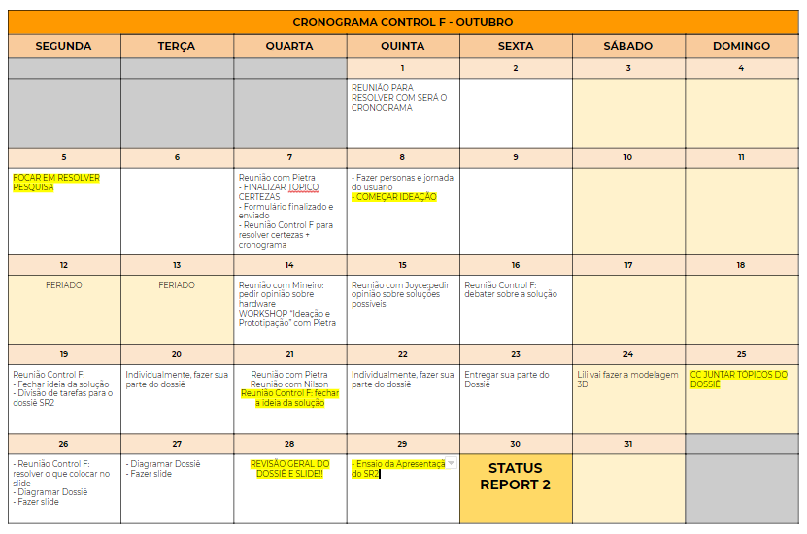

7.1 PLANEJADO X REALIZADO
O grupo continuou a utilizar um cronograma como principal método de marcar e agendar tarefas. Porém, devido a uma tardia decisão da solução, o grupo ficou atrás do planejado. As possíveis soluções vistas pelo grupo demandavam mais pesquisa e opiniões dos orientadores, o que resultou num atraso de cerca de quase uma semana. Contudo, ao se decidir a proposta final, foram feitas reuniões para tentar acelerar as pesquisas e pensamentos finais. Também é de entendimento do grupo que se todos os atrasos fossem antecipados previamente as questões de projeto poderiam ter sido melhor trabalhadas. A seguir, a imagem do cronograma definido para o mês de outubro. As atividades marcadas em amarelo são as mais importantes que o grupo inteiro deve dar mais atenção.

Slide 47







7.2 METODOLOGIA E FERRAMENTAS
Foram definida as seguintes etapas para a realização do processo de projeto, para o Status Report 2 foi definida a fase de “Ideação e Prototipação (Baixa Fidelidade).
Pesquisa com o usuário usando o formulário online para atingir mais pessoas.
Ideação da proposta usando os métodos de Brainwriting e C-BOX para a ideação e a seleção de ideias.
Prototipação em baixa fidelidade por meio da produção de storyboard e modelagem 3D e pseudocódigo.
Durante o funcionamento e gerenciamento do projeto foram usadas várias ferramentas para que o projeto procedesse de forma agradável.
Para as reuniões com a própria equipe foi utilizado o Zoom meetings para debater ideias e entender melhor sobre o projeto e discutir a solução de problemas.
O Trello que funciona como uma ferramenta colaborativa para que a equipe consiga fazer a divisão de tarefas para cada um e decidir um prazo a ser entregue.
O Google Drive foi uma ferramenta muito útil e importante para o grupo foi responsável para manter os arquivos sincronizados de toda equipe, fazendo com que todos tenham acesso ao mesmo conteúdo produzido.
Para prototipagem, foram utilizados os softwares: Illustrator para a criação do storyboard,o Figma para criação do wireframe e fazer a prototipação da interface, Pycharm para desenvolvimento do código e SketchUp para modelagem 3D dos artefato físico.

Slide 48
7.3 PONTOS FORTES E DE MELHORIA
A organização e a interação da equipe se mantiveram firme e presente em relação a todos os requisitos e datas planejadas para entrega, todavia, é importante informar que às vezes, nem todos os membros estavam presentes nas reuniões assim, depositando um peso enorme aos outros integrantes. Deve-se também informar que foi perceptível a indecisão dos membros do grupo sobre na fase da ideação, que acabou apertando o cronograma estipulado.
Em geral, os integrantes foram bastante comprometidos com as suas respectivas tarefas, a participação das reuniões foi respeitada e grande parte das atividades foram concluídas no prazo.
7.4 PRÓXIMOS PASSOS
Tendo em vista as necessidades da solução e o que se tem disponível, para o futuro, o grupo desenvolverá mais a parte factível do projeto.
Na parte do código, o grupo fará a estrutura de dados, as funções de saída e a parte do código responsável para se comunicar com o usuário, que por hora será por email.
Será feito um wireframe de alta fidelidade representando o app que acompanhará a solução.
Testes serão feitos para um melhor entendimento do processo pensado pela equipe e também para entender o ponto de vista do usuário.
É de noção do grupo que alguns traços da solução não conseguirão ser feitos, por falta de tempo e conhecimento, principalmente. Anteriormente foram citados alguns pontos que serão feitos que possuem conexão com a itens da proposta final, podendo ser uma representação ou parte do processo.
Desenvolver um app, para receber informações do hardware e se conectar com o usuário, notificando-o e informando-o das condições existentes.
O app teria que ter toda uma codificação nova, envolvendo o cadastro, interação/comunicação com o usuário, entre outras funcionalidades que o grupo não possui conhecimento suficiente.
Interface totalmente planejada
Uso adicional de alguns módulos no hardware, que no momento estão indisponíveis para o grupo devido a atual pandemia e curto tempo até a proposta final.

Slide 49
ANEXOS

Slide 50
ANEXOS
No link a seguir, a pasta do Google Drive com todos os arquivos que dizem respeito à esta etapa do projeto.
https://drive.google.com/drive/folders/1S8grPk1KL2S1eCNpMcpsrld2GXuhxdJ6?usp=sharing

